Slide 1

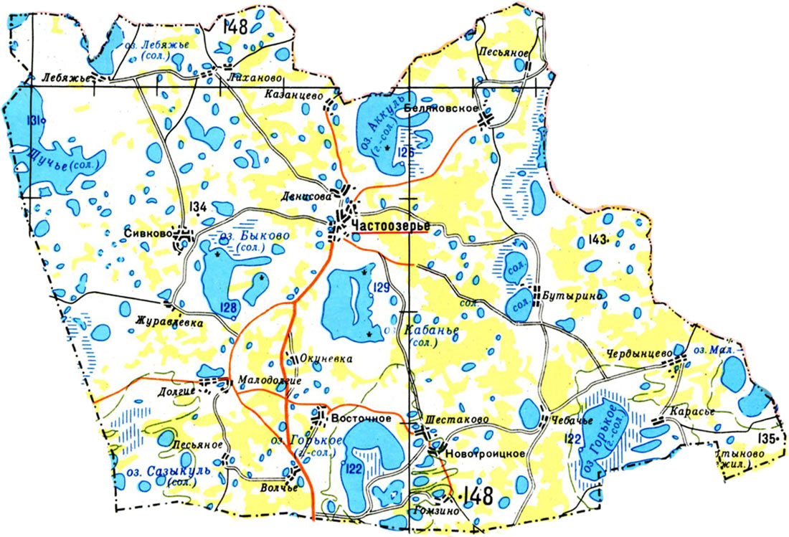
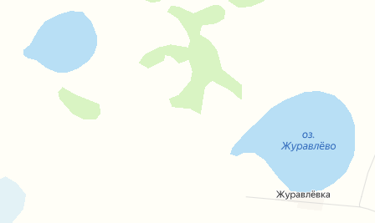
СХЕМА ГРАНИЦ РЫБОВОДНОГО УЧАСТКА
Муниципальное
образование,
вид рыболовства
Наименование рыбоводного
участка
Описание границ рыбоводного
участка
длина (м),
ширина (м),
площадь (га)
Частоозерский МО
Товарное рыбоводство
оз. Без названия (северо-западнее
2,5 км д. Журавлевка)
Географические координаты точек
(с использованием системы координат WGS84)
№
точ Е (долгота), N (широта)
ки
1. 67°38′10″ 55°31′19″
2. 67°38′36″ 55°31′31″
3. 67°38′50″ 55°31′22″
4. 67°38′33″ 55°31′12″
Площадь – 42,4 га
оз. Без названия
(северо-западнее 2,5 км
д. Журавлевка)
от т. 1 до т. 2 по береговой линии; от т. 2 до т. 3 по береговой линии; от т. 3 до т. 4 по береговой линии;
от т. 4 до т. 1 по береговой линии.
2
1
3
оз. Без названия
(северо-западнее
2,5 км д. Журавлевка)
Условные обозначения:
4
- Граница рыбоводного
участка

